Slide 1
JMDCパワーポイント ルールブック
経営管理部
2022年4月

Slide 2
目次
フォーマット変更の目的と原則
テンプレの使用ルール
素材集の使い方
フォーマット・素材集のデフォルト設定方法

Slide 3
フォーマット変更の目的
Section 1

Slide 4
フォーマット変更の目的と原則（1/2）
最新のトレンドを取り入れ、バリアフリーを意識することで、「最新技術を持つ信頼に足る企業」とのブランドイメージを高めることを目的に、全社のパワーポイントフォーマットを更新します。
【背景】
従来のフォーマットは紙の印刷が前提となる4：3が原則でしたが、コロナ禍を経てオンライン会議の割合が増え、16：9を原則とする企業が大幅に増加しました
またスライドデザインにおけるトレンドは速いサイクルで変わっていきます。JMDCも、最新のテック企業としての名を損ねぬよう、比率だけでなくデザイン自体もアップデートも図ることとしました
テンプレ更新に際しては現状のIR資料のマスタを参考にしつつ、よりバリアフリーで、現場の資料作成作業に馴染みやすいように細部を変更しています
【今後の原則】
オンライン会議が主流となってきていることを受けて、今回より下記の原則を設けます
全社的な基本フォーマットは【16：9】とします
ただし印刷前提の資料に限り、【4：3】も使用可能です
2022年5月以降、旧バージョンの【16：9】、【4：3】での新規作成は禁止とします

Slide 5
フォーマット変更の目的と原則（2/2）
そもそものフォーマット設定の目的や適用範囲に関しては、従来のフォーマットの時と同様です。
そもそものフォーマット設定の目的 (前回のフォーマットと同様)
従来、個々人がオリジナルのフォーマットで作成していたPPT資料の統一化・ルール化を図ることで、
対外的に統一感のあるブランドイメージを作る
ベースのルールを守ることで、誰でも簡単に分かりやすいパワーポイントを作成できるようにする
社内での資料共有を容易にする
フォーマットの適用範囲
社内外向け提案・相談資料、分析の納品レポートなどは、今回のフォーマットで作成する
社外向けのセミナーなど、よりインパクトが必要となるプレゼンでは一定の例外を許容する (ただし、効率性確保のために、作成したコンテンツを別の場で再利用できるような配慮は行う)
フォーマットのコンセプト
受け手の理解促進のため、無用なノイズを排除したシンプルなフォーマットとする

Slide 6
テンプレの使用ルール
Section 2

Slide 7
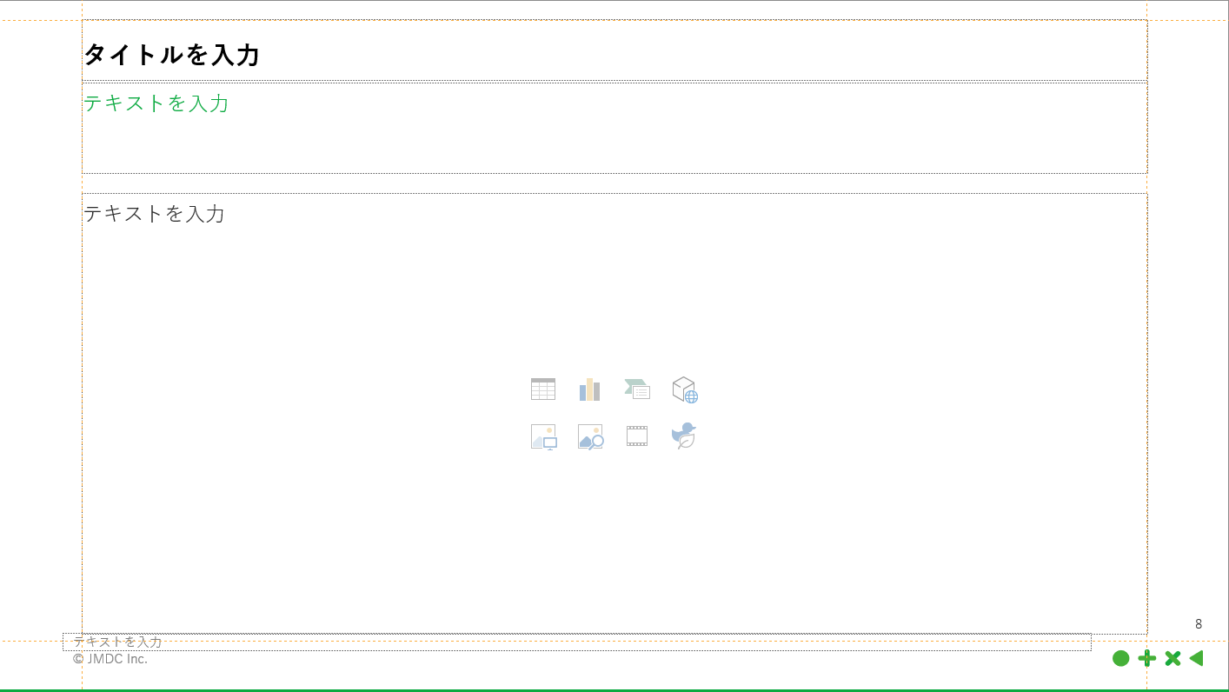
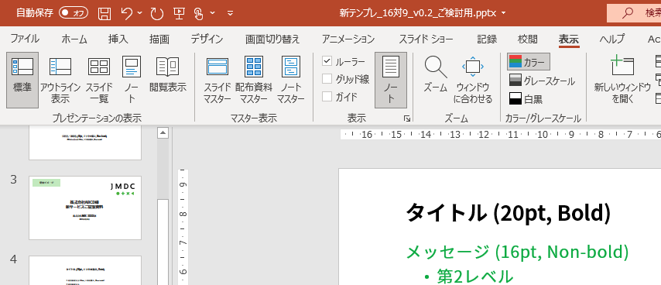
全スライド共通のルール
原則、各種デフォルトの入力ボックスを動かさない、入力境界線のガイドより外側には文字・図形を入力しないことにご協力をお願いします。
入力境界線のガイド表示方法
「表示」リボンをクリック
「表示」エリアの「ガイド」のチェックボックスにチェックを入れる
ルール
オレンジの点線(ガイド)より外側には入力しない
①
②

Slide 8

表紙スライドのルール
日付はもちろんのこと、2行までのタイトルと部署名は必ず入れるようにしましょう。
タイトルは最大2行まで
部署名を必ず入れる →部署間での資料共有をスムーズに行う ため、必ず入れてください →1行目: 会社名と部署名の1階層目 2行目: 部署名の2階層目以降
①
②

Slide 9
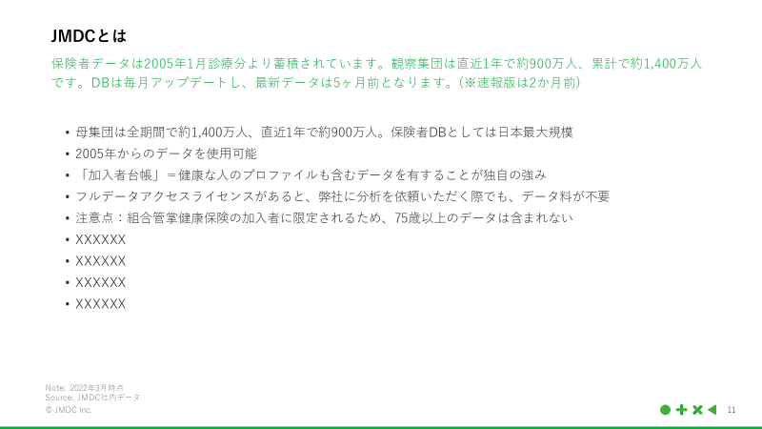
コンテンツスライドのルール
全体のバランスを取るためにも、タイトルやメッセージに入れる行数を守りましょう。
①
タイトルは最大2行まで (メモ：4：3は最大1行の可能性高)
メッセージ(緑の文字の部分)は、 【16：9】は2行まで、 【4：3】は3行までとする
メッセージ部分に書いてある内容を補強するための最低限の内容を入れる。 (文字だらけにせず、グラフやアイコン・ 画像を効果的に使用する) フォントサイズはできるだけ14pt以上を使用
②
➂

Slide 10
素材集の使い方
Section 3

Slide 11
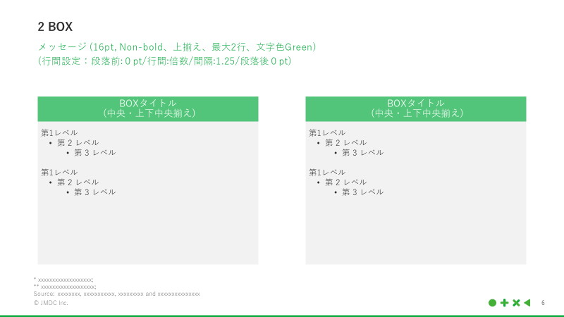
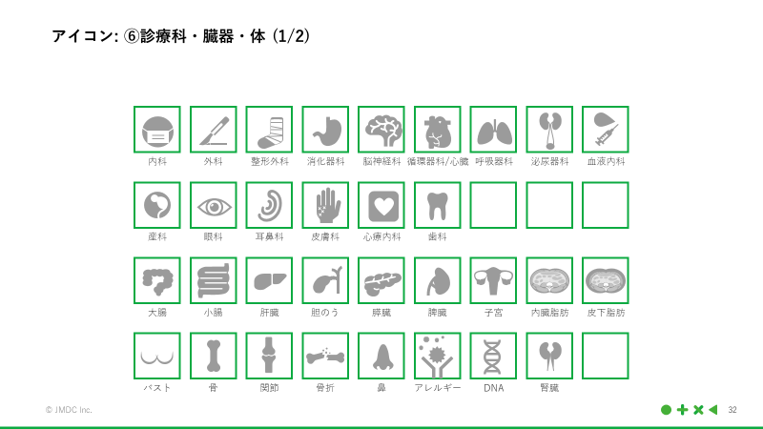
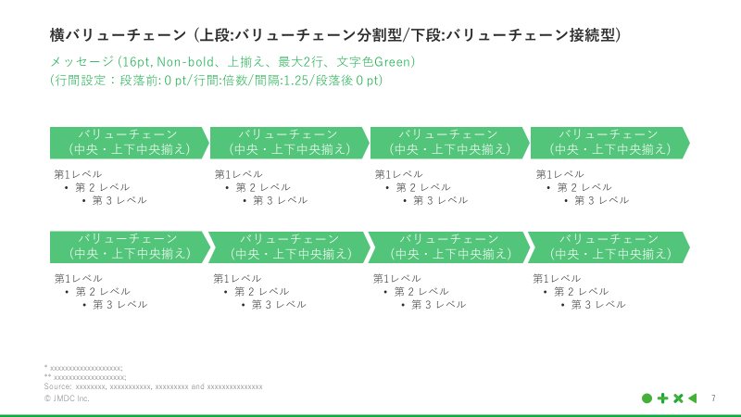
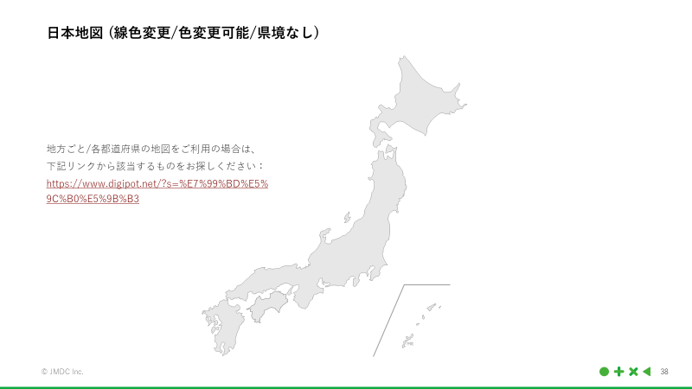
素材集をご活用ください！
比較の図、バリューチェーン、グラフ等、よく使うスライドパターンを素材集にまとめています。
また、アイコンや傷病の説明イラスト・日本地図も掲載しているので、ぜひご活用ください。

Slide 12
フォーマット・素材集のデフォルト設定方法
Section 4

Slide 13
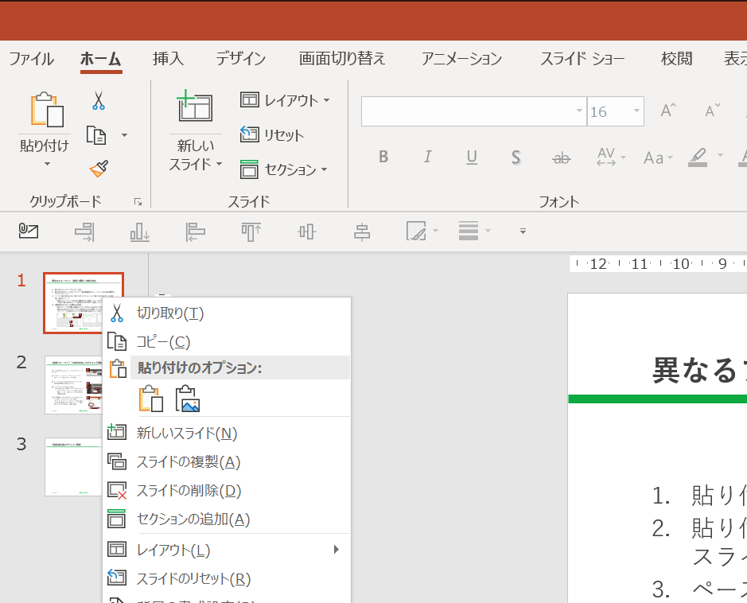
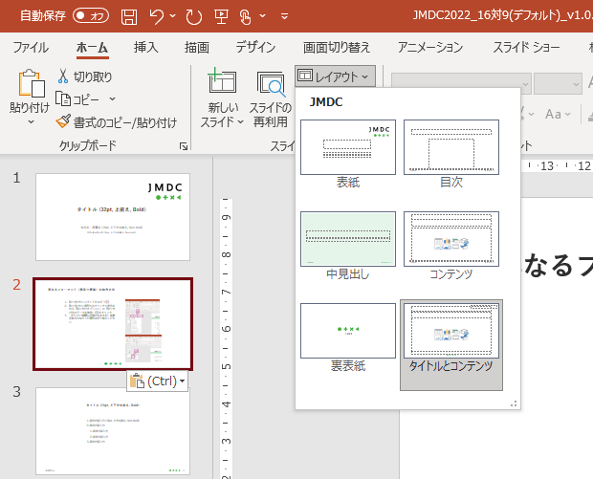
異なるフォーマットの結合方法
貼り付けたいスライドをコピー(①)
貼り付けたい場所で右クリックしペースト(②)
ホーム→スライド内にあるレイアウト▼(③) →コンテンツ(④)を適用させる
「コンテンツ」(④)は、JMDC2022のレイアウトです。 その下の「タイトルとコンテンツ」は貼付元のレイアウトになります
自動でJMDC2022に反映されなかった個所は手作業で修正ください
①
③
④
②

Slide 14
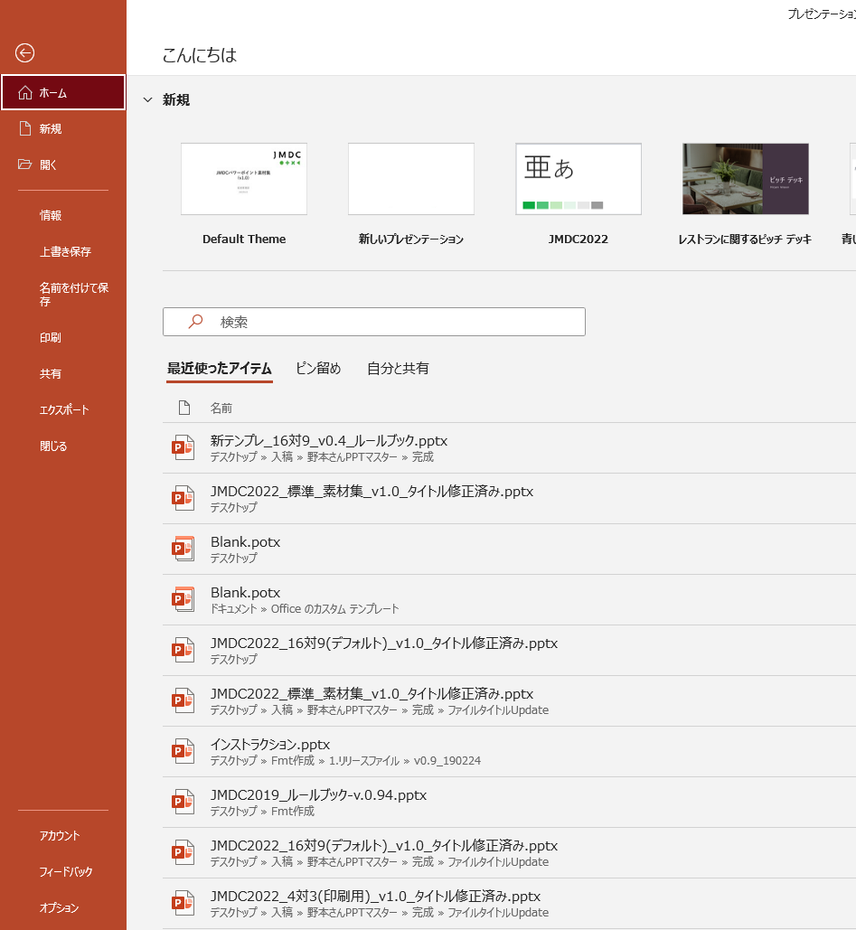
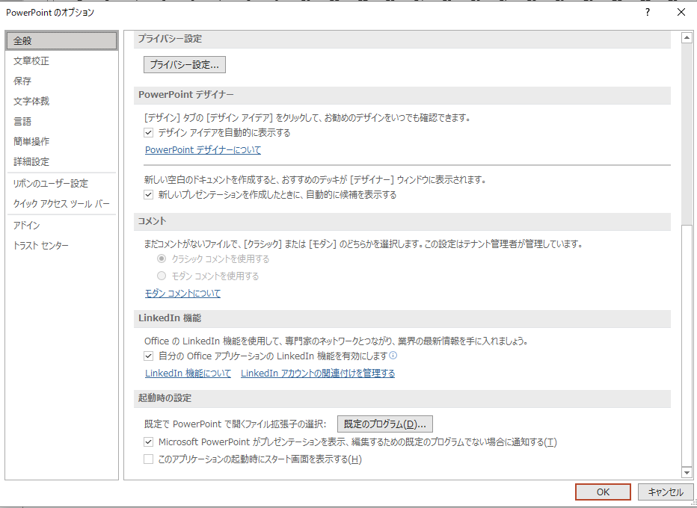
(任意) PPT起動時のデフォルト設定 (おススメ)
① PPT起動時のデフォルトファイルにしたいファイルを開き、 ファイル名と拡張子を変更し、デスクトップに保存
拡張子：PowerPointテンプレート(*.potx)
ファイル名：Blank
上記ファイルを下記に移動させて保存 (既に同じファイル名があれば上書き保存)
C:\Users(もしくはユーザー)\<自分の名前>\AppData \Roaming\Microsoft\Templates
→PPT起動時のスタート画面に「Default Theme」として 表示されるので、それを選択。ファイルが起動する
上記②の表示をスキップし、ダイレクトにファイルを 起動させたい場合： オプション→全般タブ→一番下にある”このアプリケーション の起動時にスタート画面を表示する”のチェックを外す→OK
②
③

Slide 15
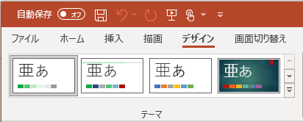
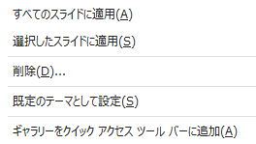
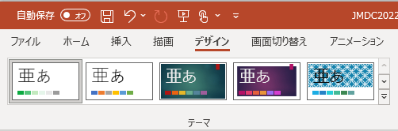
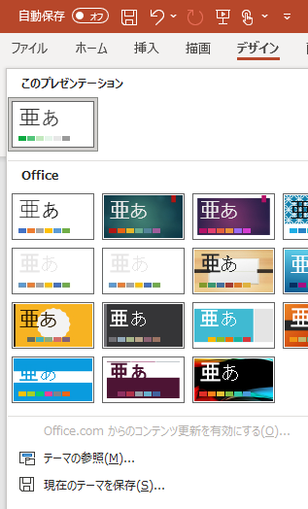
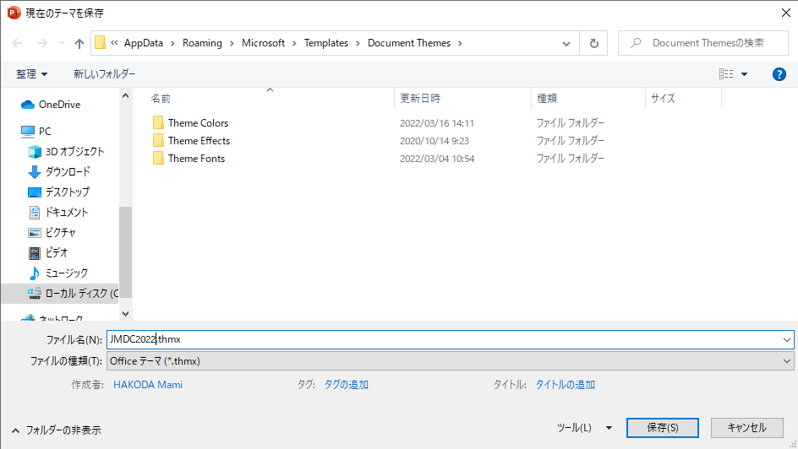
(任意) 「JMDC2022」テンプレートを選択肢の1つとして表示設定する方法 (1/2)
「JMDC2022」だけではなく、日常的に複数のテンプレートを使い分ける方に適した設定です。
①
① 旧JMDCテンプレート(JMDC2019)をテーマの一覧から削除する： 任意のファイル→デザイン→テーマ→旧テンプレート の上で右クリック→削除
② 「JMDC2022_16対9(デフォルト)_v1.0」を登録する： 「JMDC2022_16対9(デフォルト)_v1.0」をデスクトップにコピー デザイン→テーマ→▼ボタン→現在のテーマを保存
③ ファイル名に「JMDC2022.thmx」(任意)と入力し、保存 (保存場所の変更は不可)
C:\Users(もしくはユーザー)\<自分の名前>\AppData \Roaming\Microsoft\Templates\Document Themes
②
③

Slide 16
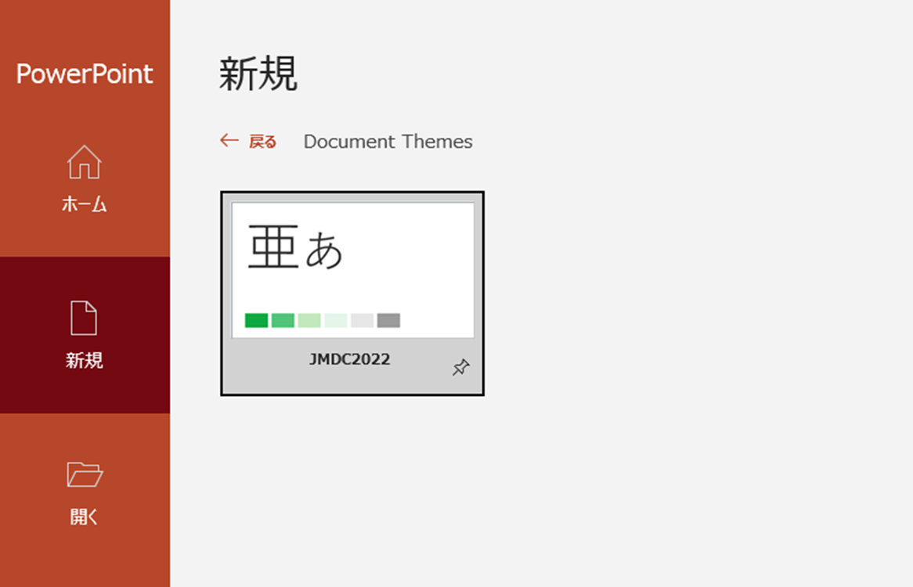
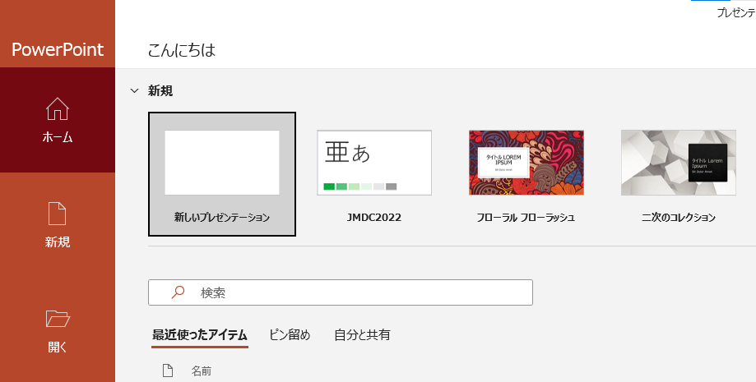
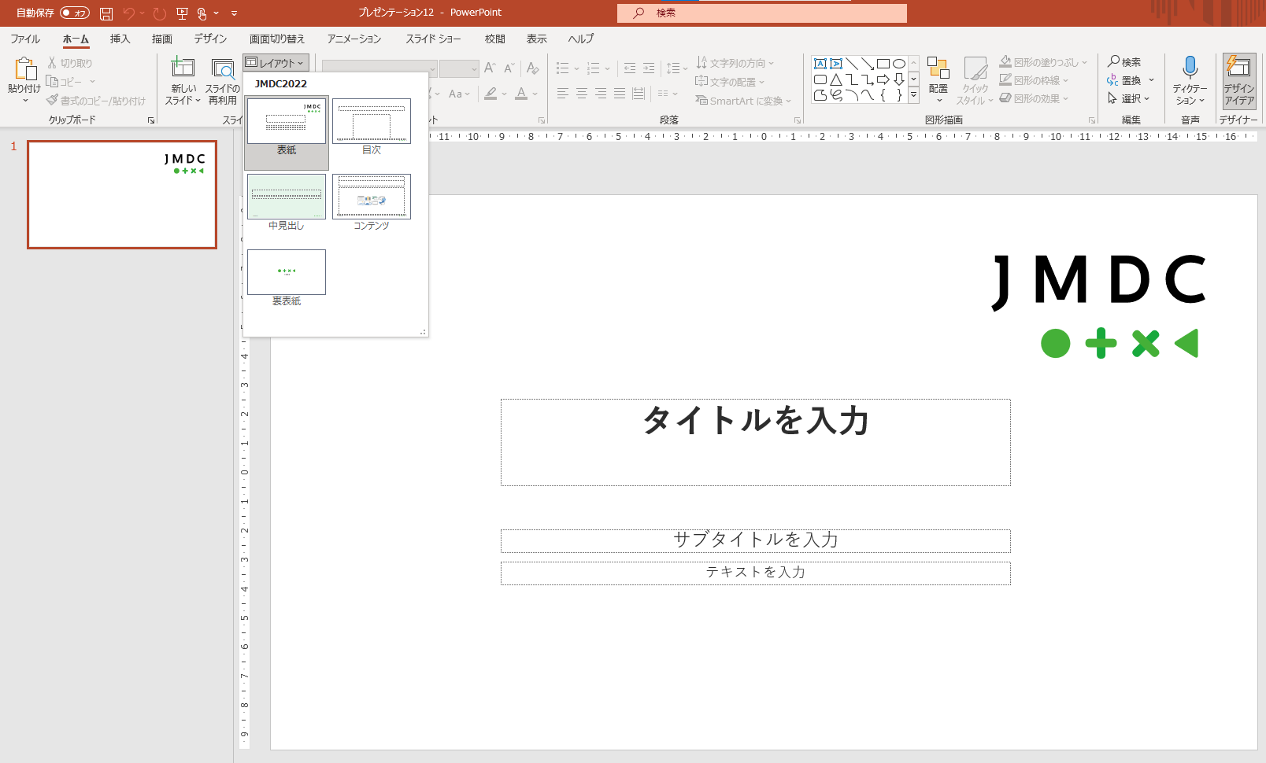
(任意) 「JMDC2022」テンプレートを選択肢の1つとして表示設定する方法 (2/2)
④
④ 「JMDC2022」の表示を固定する： Windowsボタン→PPT→新規→ユーザー設定→ Document Themes で「JMDC2022」の右下にあるピンマークをクリック
PPTを立ち上げた際、常に上段に「JMDC2022」が 表示される
⑤ 「JMDC2022」を選択し、PPTが立ち上がると、 「JMDC2022_16対9(デフォルト)_v1.0」の表紙レイアウトのみが 表示されます。表紙以外のレイアウトは、ホーム→スライド→ レイアウトから選択可能です
⑤

